Slide 1
Przedmiot - Regulaminy
Temat 1. Zasady zależności żołnierzy. Temat 2. Postępowanie służbowe.
mjr rez. mgr inż. Marcin Kozieł

Slide 2
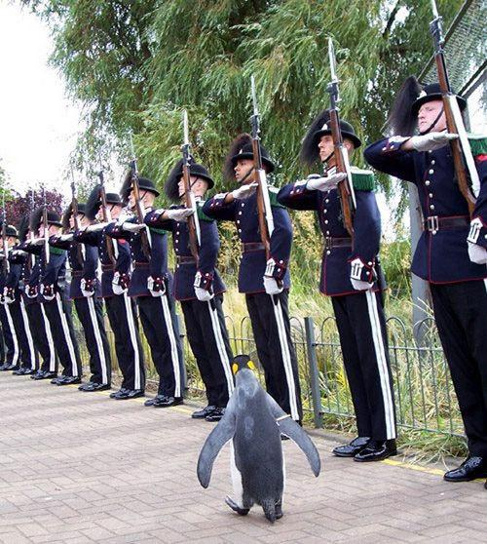
Zasady zależności żołnierzy.
CELE SZKOLENIA: W wyniku opanowania treści tematu słuchacz potrafi: - zdefiniować pojęcia: przełożony, podwładny, starszy i młodszy, - rozpoznać stopnie wojskowe, - zdefiniować ogólne zasady wydawania i wykonywania rozkazów.
ZAGADNIENIA: Przełożony, podwładny, starszy, młodszy. Stopnie wojskowe. Wydawanie i wykonywanie rozkazów.

Slide 3
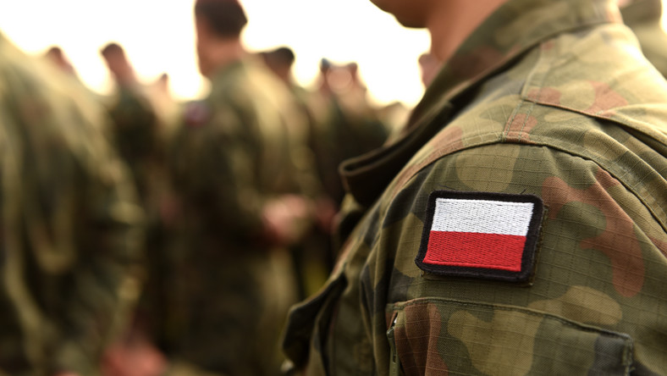
Postępowanie służbowe.
CELE SZKOLENIA: w wyniku opanowania treści tematu słuchacz; - potrafi objaśnić pojęcia; droga służbowa, raport służbowy, - zna terminy postępowania służbowego, - zna sytuacje pozwalające pominąć drogę służbową.
ZAGADNIENIA; Droga służbowa. Raport służbowy. Terminy postępowania służbowego

Slide 4
Zagadnienia:
Przełożony i podwładny, starszy i młodszy.
Stopnie wojskowe.
Wydawanie i wykonywanie rozkazów.
Droga służbowa, raport służbowy.
Terminy postępowania służbowego
Oddawanie honorów.

Slide 5
Literatura:
Regulamin Ogólny
Regulamin Musztry
Ceremoniał Wojskowy
Zakres Wiedzy Teoretycznej Obowiązującej Kandydata do Terytorialnej Służby Wojskowej (tymczasowy)
Poradnik Szeregowego Zawodowego oraz Szeregowego Narodowych Sił Rezerwowych

Slide 6
Przełożony podwładny, starszy i młodszy.
Organizacja wojska opiera się na hierarchicznym podporządkowaniu żołnierzy.

Slide 7
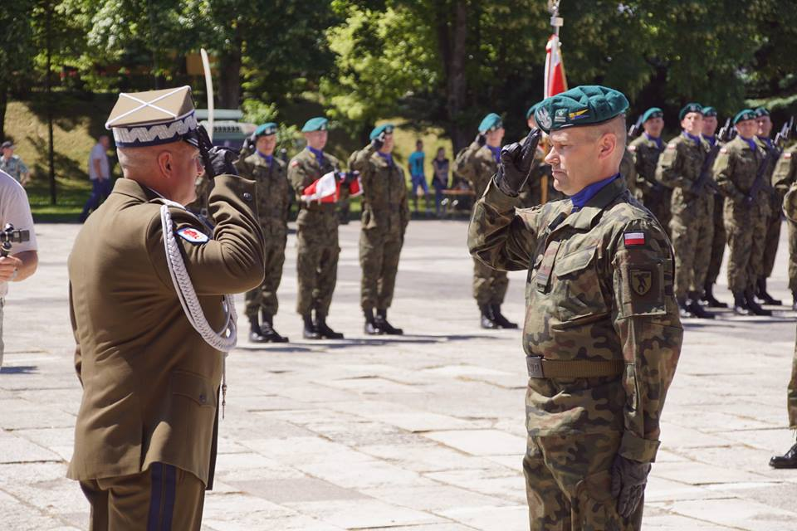
Przełożony podwładny, starszy i młodszy.
Przełożonym jest żołnierz lub osoba nie będąca żołnierzem, któremu na mocy przepisów prawa, rozkazu, polecenia lub decyzji podporządkowano żołnierza (podwładnego), uprawniona do wydawania rozkazów, poleceń służbowych podwładnym żołnierzom lub osobom nie będącym żołnierzami i kierowania ich czynnościami służbowymi.

Slide 8
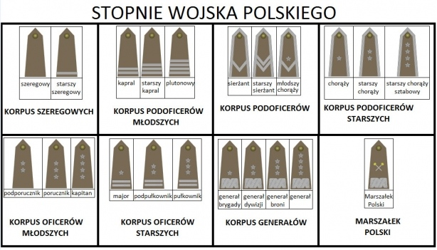
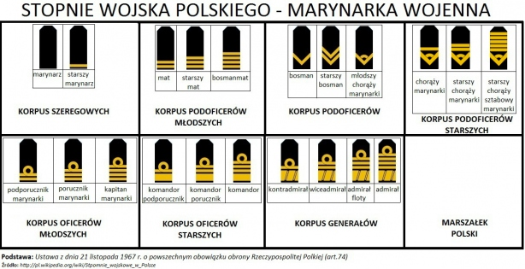
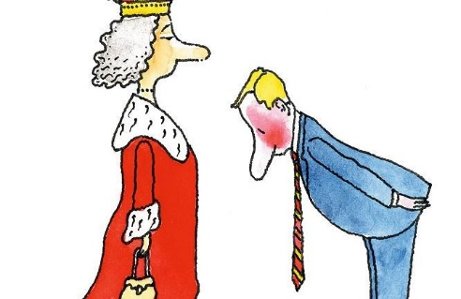
Przełożony podwładny, starszy i młodszy.
Starszym jest żołnierz, który ma wyższy, a młodszym – niższy stopień wojskowy.

Slide 9
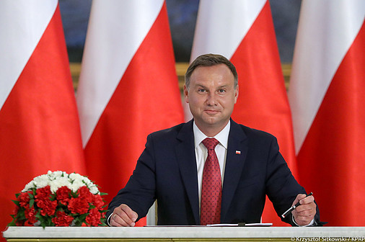
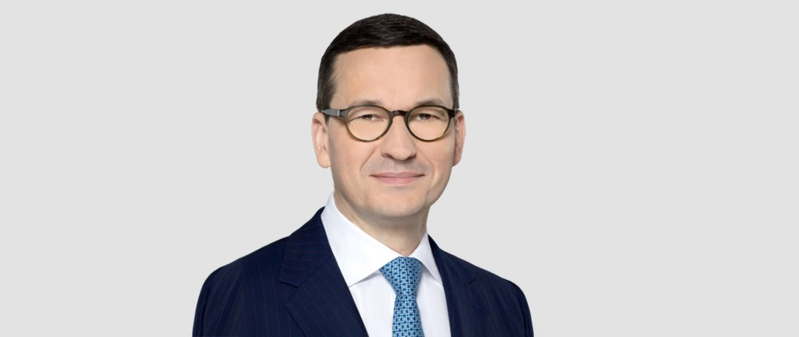
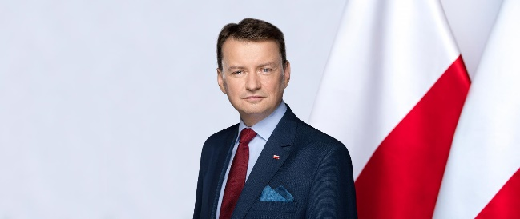
Przełożony podwładny, starszy i młodszy.
Prezydent Rzeczypospolitej Polskiej, Prezes Rady Ministrów i Minister Obrony Narodowej są przełożonymi wszystkich żołnierzy.

Slide 10
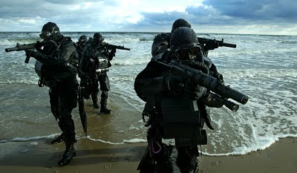
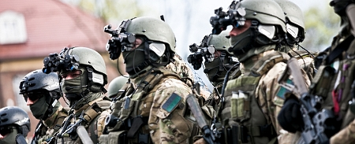
Przełożony podwładny, starszy i młodszy.
Podwładnym jest żołnierz lub osoba nie będąca żołnierzem, który na mocy prawa został podporządkowany przełożonemu pod względem organizacyjnym lub specjalistycznym, jeśli wynika to z dokumentów kompetencyjnych. Z tego tytułu jest on zobowiązany do wykonywania rozkazów, poleceń i wytycznych przełożonego.

Slide 11
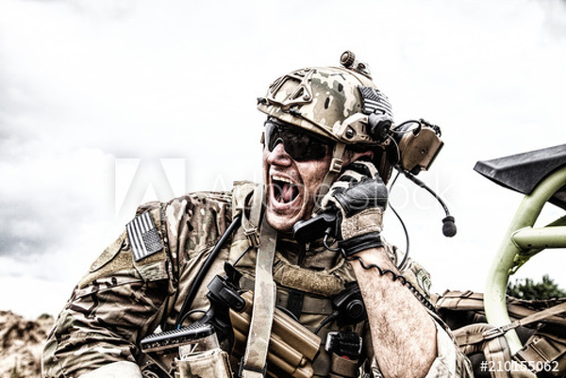
Przełożony podwładny, starszy i młodszy.
W sprawach służbowych podwładny ma tylko jednego bezpośredniego przełożonego.

Slide 12
Stopnie wojskowe.

Slide 13
Stopnie wojskowe.

Slide 14
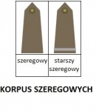
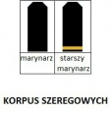
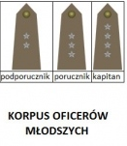
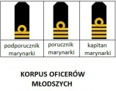
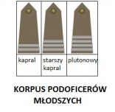
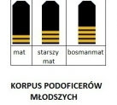
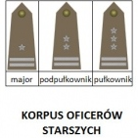
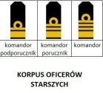
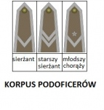
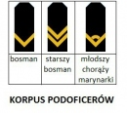
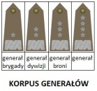
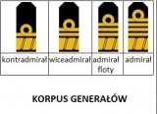
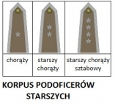
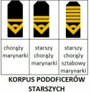
Stopnie wojskowe.

Slide 15
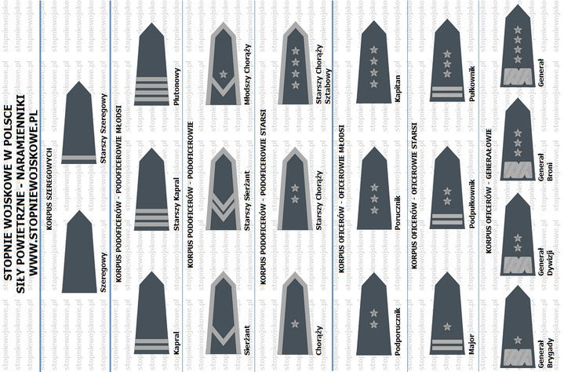
Stopnie wojskowe - SP

Slide 16
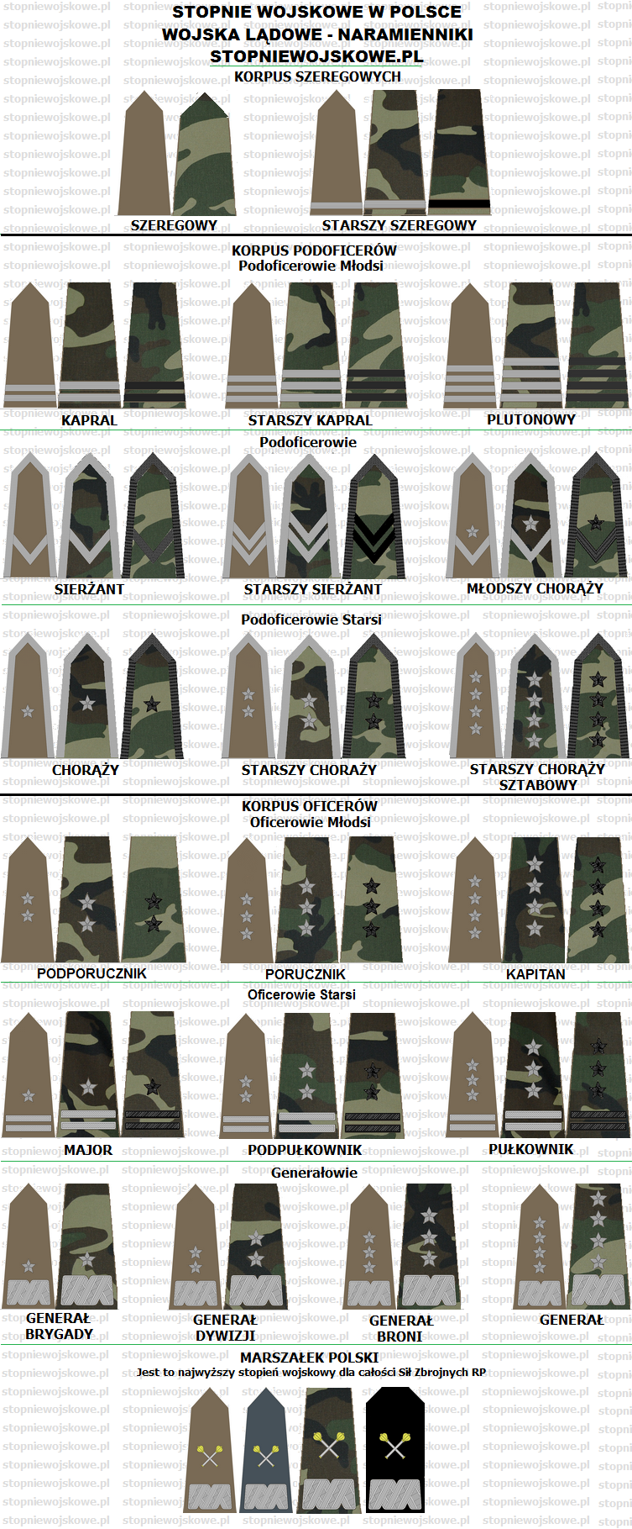
Stopnie wojskowe - SP

Slide 17
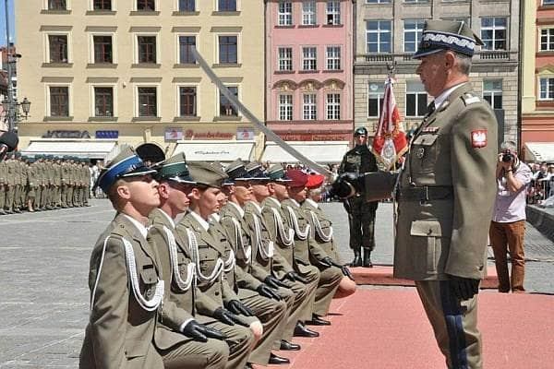
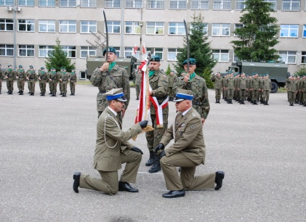
WYDAWANIE I WYKONYWANIE ROZKAZÓW
Rozkaz jest poleceniem podjęcia określonego działania lub jego zaniechania wydanym służbowo żołnierzowi przez przełożonego (uprawnionego starszego).

Slide 18
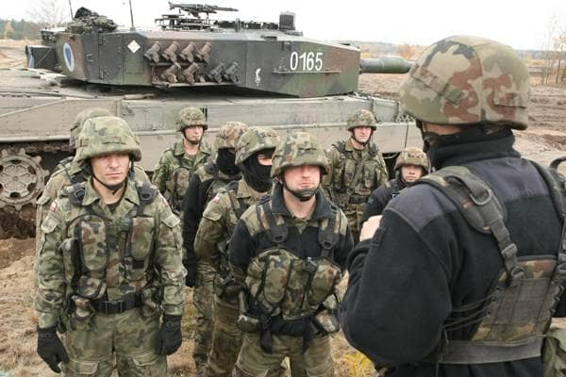
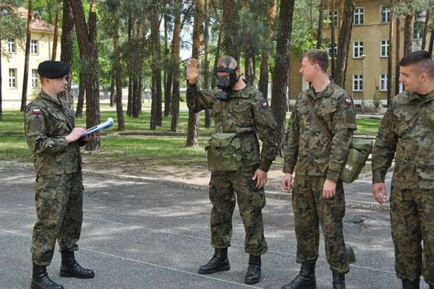
WYDAWANIE I WYKONYWANIE ROZKAZÓW
Wydający rozkaz jest zobowiązany uwzględnić stopień przygotowania podwładnego, warunki i okoliczności wykonania rozkazu oraz zapewnić niezbędne do tego siły i środki.

Slide 19
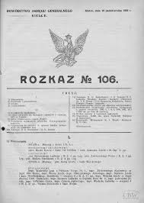
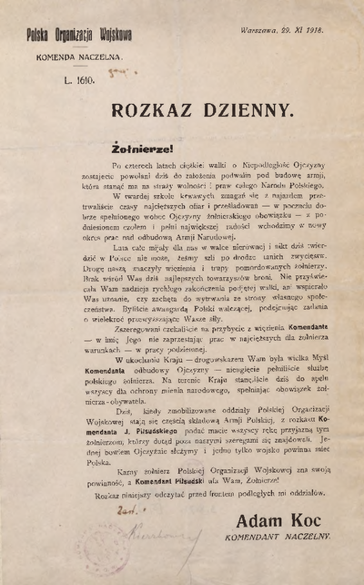
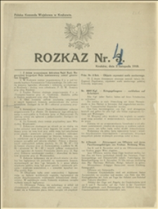
WYDAWANIE I WYKONYWANIE ROZKAZÓW
Rozkaz może uchylić lub zmienić ten, kto go wydał lub – jeżeli dobro służby tego wymaga – jego przełożony, informując o tym poprzedniego rozkazodawcę.

Slide 20
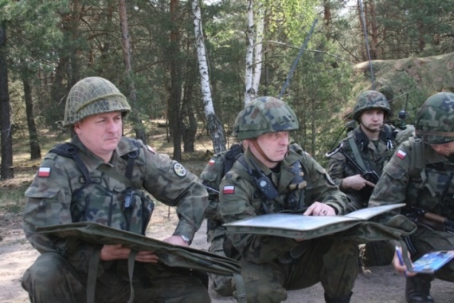
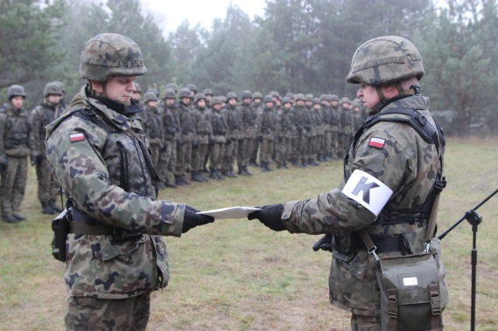
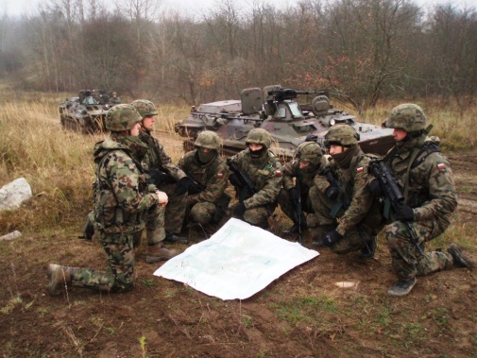
WYDAWANIE I WYKONYWANIE ROZKAZÓW
W szczególnie uzasadnionych wypadkach, podwładny może wystąpić o wydanie rozkazu na piśmie, zwłaszcza gdy dotyczy on zadania do wykonania w specyficznych warunkach lub w sposób odmienny od ogólnie przyjętych zasad. Rozkazodawca ma obowiązek sporządzić rozkaz na piśmie, a podwładny rozkaz wykonać.

Slide 21
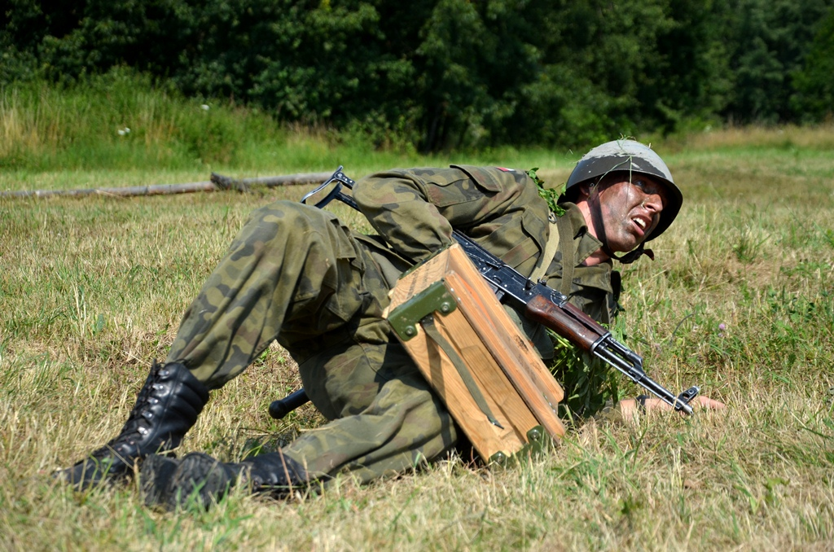
WYDAWANIE I WYKONYWANIE ROZKAZÓW
W sytuacji, gdy skutkiem rozkazu będzie popełnienie przestępstwa, podwładny ma prawo odmówić wykonania rozkazu.

Slide 22
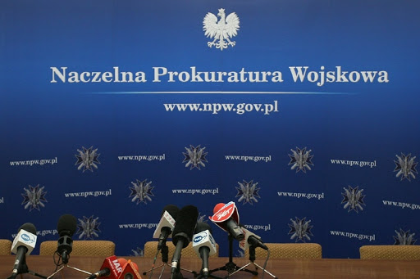
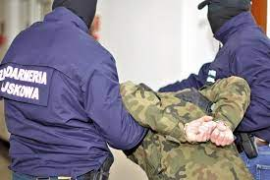
WYDAWANIE I WYKONYWANIE ROZKAZÓW
Żołnierz, który wykonując rozkaz wiedział lub godził się na to, że popełnia przestępstwo, ponosi odpowiedzialność karną. Odpowiedzialność karną ponosi również ten, kto taki rozkaz wydał.

Slide 23
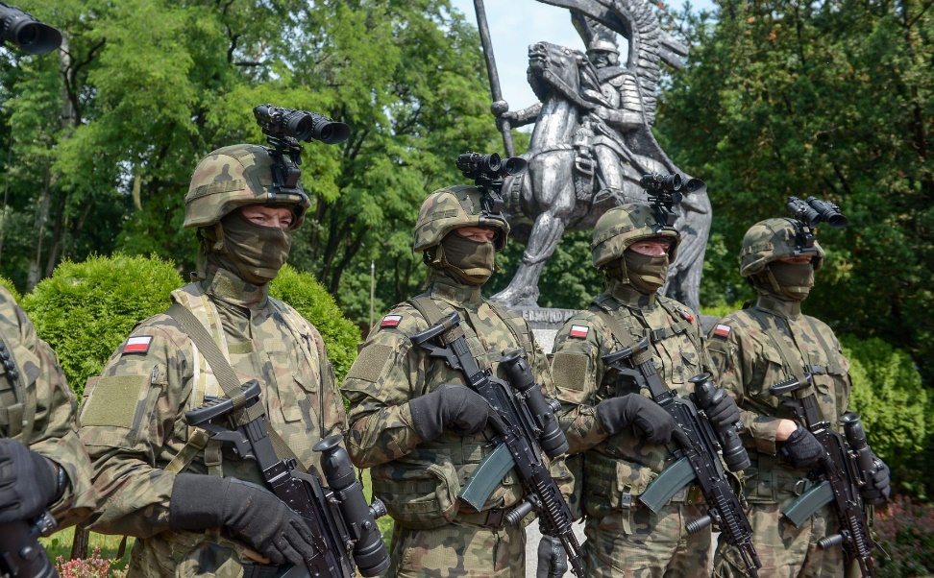
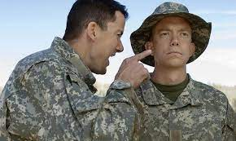
POSTĘPOWANIE SŁUŻBOWE - DROGA SŁUŻBOW
Droga służbowa polega na ustnym lub pisemnym przekazywaniu rozkazów, decyzji, zarządzeń i wytycznych od wyższego przełożonego poprzez kolejnych przełożonych, do wykonawcy oraz przyjmowaniu meldunków od podwładnych (zainteresowanych) – poprzez wszystkich kolejnych przełożonych aż do tego, który sprawę rozstrzyga.

Slide 24
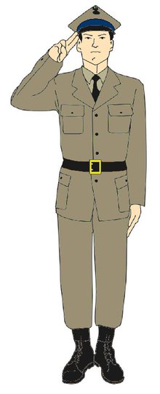
POSTĘPOWANIE SŁUŻBOWE - DROGA SŁUŻBOWA
Drogę służbową można pominąć w sprawach:
nie cierpiących zwłoki, o czym należy zameldować (powiadomić) pominiętemu bezpośredniemu przełożonemu;
naruszenia zasad poszanowania godności osobistej, nietykalności cielesnej oraz zaistnienia mobbingu lub molestowania seksualnego;
dotyczących pozbawienia lub ograniczenia należnych uprawnień lub nadużycia przez przełożonego uprawnień służbowych;
określonych w wojskowych przepisach dyscyplinarnych;
skarg i wniosków, o których mowa w dziale VIII Kodeksu postępowania administracyjnego;
innych, określonych w odrębnych przepisach.

Slide 25
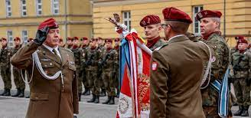
POSTĘPOWANIE SŁUŻBOWE - RAPORT SŁUŻBOWY
W celu rozpatrzenia spraw służbowych lub osobistych, w tym także skarg, wniosków i zażaleń żołnierzy, przełożeni przyjmują podwładnych do raportu służbowego indywidualnie, w wyznaczonym czasie tak, aby w sprawach pilnych żołnierz mógł być przedstawiony do raportu do dowódcy jednostki w ciągu jednego dnia.

Slide 26
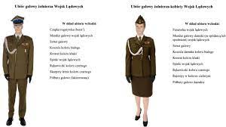
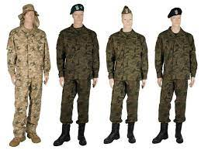
POSTĘPOWANIE SŁUŻBOWE - RAPORT SŁUŻBOWY
Do raportu służbowego żołnierze stają w ubiorach ustalonych przez przyjmującego raport.

Slide 27
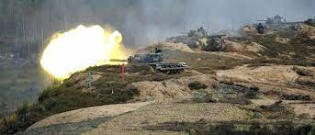
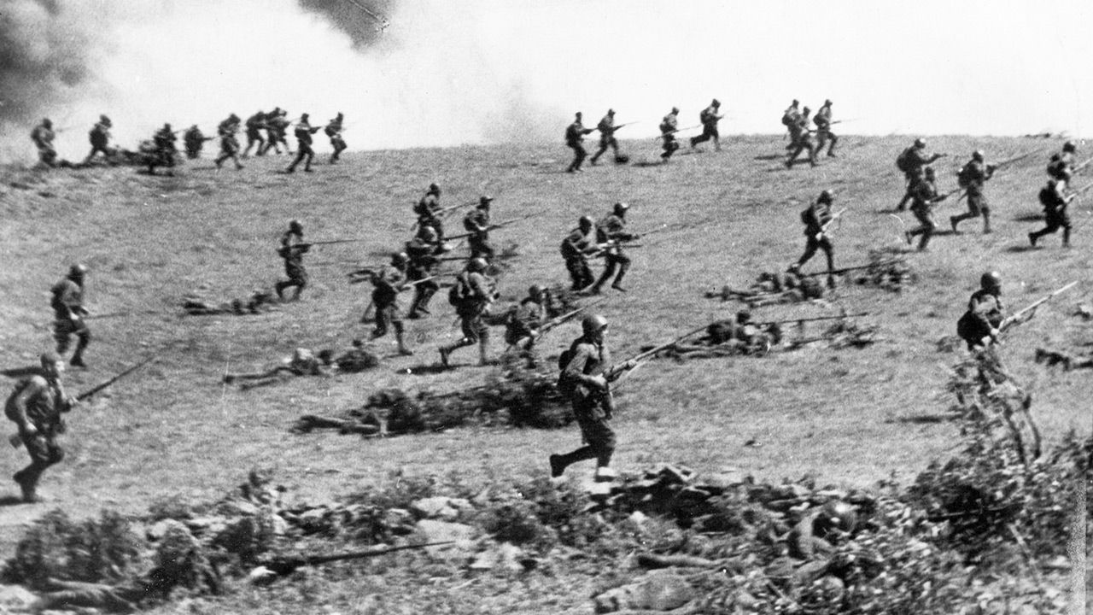
POSTĘPOWANIE SŁUŻBOWE - TERMINY POSTĘPOWANIA SŁUŻBOWEGO
Wszystkie sprawy powinny być załatwiane niezwłocznie, lecz nie później niż w terminach określonych w odrębnych przepisach. Jeżeli sprawa wymaga postępowania wyjaśniającego i ma szczególny wpływ na przebieg służby żołnierza, jej załatwienie powinno nastąpić w terminie do czternastu dni, a w szczególnie uzasadnionym wypadku może być przedłużone na czas oznaczony, nie dłuższy niż dwa miesiące. W takim przypadku na­leży powiadomić pisemnie zainteresowanego, podając przyczyny zwłoki i nowy termin załatwienia sprawy. a decyzji lub jej ogłoszenia. Odwołanie należy rozpatrzyć w ciągu miesiąca od dnia jego otrzymania.

Slide 28
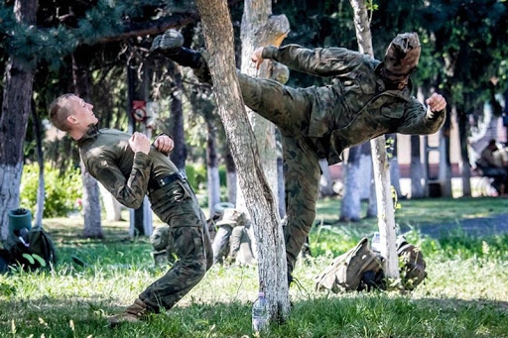
ZASADY ŻOŁNIERSKIEGO ZACHOWANIA-POSTANOWIENIA OGÓLNE
Żołnierze w stosunku do innych żołnierzy i do osób cywilnych są zobowiązani przestrzegać zasad etycznych, norm współżycia społecznego oraz zachowywać się z godnością, uprzejmie i taktownie.

Slide 29
ZASADY ŻOŁNIERSKIEGO ZACHOWANIA-Oddawanie honorów przez żołnierzy.
Oddawanie honorów jest oznaką żołnierskiego szacunku dla tradycji, symboli (barw i znaków) narodowych i wojskowych oraz przełożonych i starszych, a także przejawem koleżeństwa, dobrego wychowania, dyscypliny i spoistości wojska.

Slide 30
ZASADY ŻOŁNIERSKIEGO ZACHOWANIA-Oddawanie honorów przez żołnierzy.
Podwładni i młodsi oddają honory pierwsi, a żołnierze równi stopniem – jednocześnie. Starsi stopniem wojskowym odwzajemniają honory.

Slide 31
ZASADY ŻOŁNIERSKIEGO ZACHOWANIA-Oddawanie honorów przez żołnierzy.
Przełożonym występującym w ubiorze cywilnym, oddaje się honory zgodnie z przepisami wojskowymi. Podwładny będący w ubiorze cywilnym, po­zdrawia przełożonych (starszych) w sposób przyjęty w środowisku cywilnym.

Slide 32
WZAJEMNE ZWRACANIE SIĘ ŻOŁNIERZY
Żołnierz zwracający się do innego żołnierza wymienia jego stopień w formie skróconej np. zwracając się do starszego szeregowego (marynarza) „PANIE/PANI SZEREGOWY/MARYNARZU”, starszego kaprala mówi – „PANIE KAPRALU/MAT” lub „PANI KAPRAL/MAT”. Podobnie postępuje zwracając się do: starszego sierżanta, młodszego, starszego chorążego, starszego chorążego sztabowego, podporucznika, podpułkownika, komandora podporucznika, komandora porucznika, generała (brygady, dywizji, broni), admirała (kontradmirała, wiceadmirała, admirała floty).

Slide 33
WZAJEMNE ZWRACANIE SIĘ ŻOŁNIERZY
Jeżeli na pytanie przełożonego lub starszego należy odpowiedzieć twierdząco, żołnierz odpowiada: „Tak”, „Tak jest”, „Wiem”, „Zrozumiałem”, a jeżeli przecząco: „Nie”, „Nie wiem”, „Nie zrozumiałem”.

Slide 34
SKŁADANIE MELDUNKU I SŁUŻBOWE PRZEDSTAWIANIE SIĘ
Meldunek jest to zwięzła informacja, którą podwładny składa przełożonemu. W meldunku podaje się kolejno: formę („PAN, PANI”), stopień wojskowy przełożonego lub stanowisko osoby cywilnej, swoje stanowisko, stopień, nazwisko i czynność wykonywaną przez oddział (pododdział) lub meldującego albo cel przybycia, np. „PANIE MAJO­RZE (PANI MAJOR) – dowódca pierwszej kompanii – kapitan Kowalski (kapitan Kowalska) – melduje kompanię podczas ćwiczeń taktycznych na temat...”.

Slide 35
SKŁADANIE MELDUNKU I SŁUŻBOWE PRZEDSTAWIANIE SIĘ
Służbowe przedstawianie się – to podanie starszemu, który nie zna młodszego (podwładnego), swojego stanowiska, stopnia wojskowego i nazwiska, np. „PANIE PUŁKOWNIKU (PANI PUŁKOWNIK), dowódca pierwszej kompanii kapitan Kowalski (kapitan Kowalska)”. Starszy postępuje podobnie, jeśli nie ma pewności, że jest znany.

Slide 36
SKŁADANIE MELDUNKU I SŁUŻBOWE PRZEDSTAWIANIE SIĘ
W służbowych rozmowach telefonicznych obowiązuje żołnierzy obustronne przedstawianie się. Żołnierz, który otrzymał telefoniczny sygnał wywoławczy, przedstawia się podając swój stopień wojskowy i nazwisko, a w razie powiado­mienia lub stwierdzenia, że będzie rozmawiał z przełożonym, mówi „MELDUJĘ SIĘ PANIE KAPITANIE (PANI KAPITAN)” i po zakończeniu rozmowy – zgodnie z jej rezultatem – „ZROZUMIAŁEM”, „WYKONUJĘ”, „ROZKAZ”, „CZO-ŁEM...”, itp. Pełniący służbę dyżurną podaje również funkcję, np. „Oficer dyżurny 1. Brygady Zmechanizowanej (lub numer jednostki) – kapitan Kowal­ski (kapitan Kowalska)”.

Slide 37
Zachowanie się żołnierzy w różnych sytuacjach.
Żołnierzy obowiązuje taktowne zachowanie się. W obecności przełożonych (starszych), bez ich zgody nie należy siedzieć, jeść, pić, palić, czytać, grać, używać telefonu, itp.

Slide 38
Zachowanie się żołnierzy w różnych sytuacjach.
W warunkach uniemożliwiających swobodne mijanie się, żołnierze dostosowują swoje zachowanie do zasad poszanowania przełożeństwa (starszeń­stwa), ogólnych reguł ruchu i okoliczności (sytuacji).

Slide 39
Zachowanie się żołnierzy w różnych sytuacjach.
Żołnierz niezawodowy przebywający poza koszarami musi mieć zawsze przy sobie książeczkę wojskową oraz dokument uprawniający do przebywania w podróży służbowej, na urlopie, przepustce. Gdy przewozi broń, musi być ona odnotowana w dokumencie podróży, z podaniem jej rodzaju, numeru i liczby nabojów. W dokumencie podróży ma być również wpisany numer telefonu (faksu) oficera dyżurnego jednostki wojskowej.

Slide 40
Zachowanie się żołnierzy w różnych sytuacjach.
Żołnierz przerywa urlop i niezwłocznie wraca do miejsca pełnienia służby w przypadku:
ogłoszenia mobilizacji lub wojny;
odwołania z urlopu.

Slide 41
Stosunek żołnierzy do munduru, wygląd zewnętrzny
Żołnierz w mundurze jest zobowiązany do przestrzegania przepisów określających zasady noszenia umundurowania.

Slide 42
Stosunek żołnierzy do munduru, wygląd zewnętrzny
Żołnierz – mężczyzna, ma mieć krótko ostrzyżone włosy i ogoloną twarz. Może mieć krótko przystrzyżone wąsy. Krótko przystrzyżoną brodę może nosić ze względu na wskazania lekarza odnotowane pisemnie lub za zgodą dowódcy jednostki wojskowej.
Żołnierz – kobieta, na czas wykonywania zadań służbowych ma mieć włosy krótkie lub krótko upięte i nie może stosować wyrazistego makijażu oraz jaskrawo pomalowanych paznokci.

Slide 43
Opuszczanie koszar i garnizonu
Żołnierze niezawodowi oraz żołnierze spełniający obowiązek zakwate­rowania na terenie jednostki, mogą opuszczać jednostkę wojskową za zgodą właściwych przełożonych na podstawie dokumentu uprawniającego do przebywania poza jej terenem. Na przepustkę, urlop, żołnierze mogą udawać się w umundurowaniu (wyjściowym, polowym) albo w ubiorze cywilnym.

Slide 44
Opuszczanie koszar i garnizonu
Znajomość zasad żołnierskiego zachowania się żołnierzy niezawodwych sprawdza przed wyjściem na przepustkę, wyjazdem na urlop lub w podróż służbową, bezpośredni przełożony. Wygląd zewnętrzny umundurowanych żołnierzy sprawdza podoficer dyżurny pododdziału.

Slide 45
Opuszczanie koszar i garnizonu
Żołnierzowi niezawodowemu umundurowanemu nieprzepisowo, wyglądającemu niedbale i nieestetycznie nie zezwala się na opuszczenie terenu jednostki do czasu usunięcia niedociągnięć.

Slide 46
Dziękuję za uwagę
46
Notes:
46

